Slide 1
산업 빅데이터 분석 프로젝트
「공정 데이터를 활용한 불량 발생 예측」
2023년 12월 12일

Slide 2
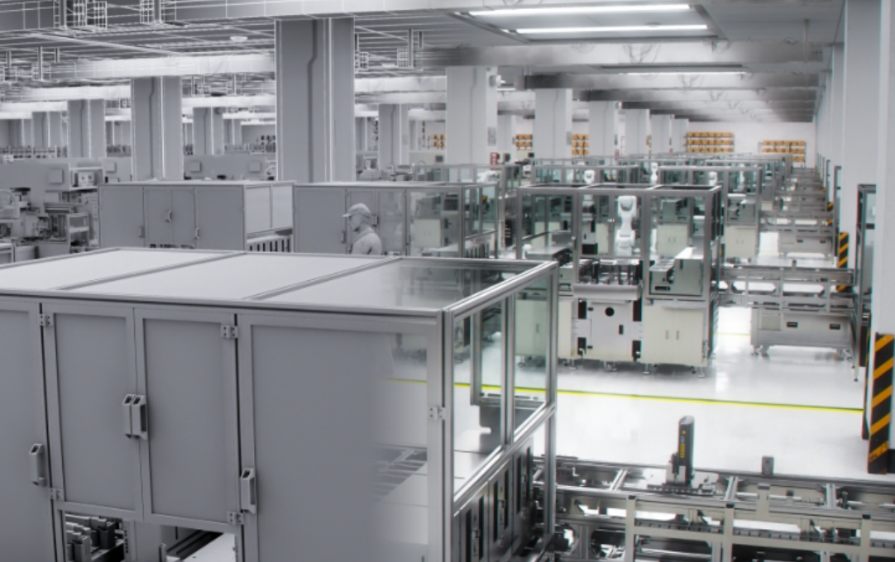
목차
A table of Contents
Ⅰ.
요약 및 배경 설명
Ⅱ.
데이터 탐색
Ⅲ.
데이터 분석 수행
Ⅳ.
결론 및 보완사항

Slide 3
Ⅰ.
요약 및 배경 설명
과제 요약
과제명 | 공정 데이터를 활용한 불량 발생 예측
활용 데이터 | 전해 탈지 공정 데이터 (도금 공정)
데이터 셋 현황 | - 자동수집 데이터: 33개의 csv 파일 * 파일 당 1,518개의 데이터 = 총50,094개 (Index / Lot / Time / pH / Temp(온도) / Current(전류)) - Error List : 1개의 csv파일 * 33개의 데이터 = 33개 (Index / Time / Lot1 / Lot2)
Feature Data(X) | pH, Temp(공정온도), Current(전류밀도)
Label Data(Y) | NG (오류발생시 1 / 정상상태 0)
분석 S/W | Anaconda / Python 3.11 / Jupyter notebook
활용 패키지 | Pandas, Numpy, matplotlib, scikit-learn, seaborn 등
분석 모델 | - 머신러닝 : Logistic Regression, Decision Tree, Random Forest, AdaBoost - 딥러닝 : LSTM-AE(Auto-Encoder)
성능 지표 | - Confusion Matrix(오차행렬)을 활용한 Accuracy, Recall, Precision, F1-Score - ROC_AUC Curve
분석 결과 | Acc: 0.955 / Pre: 0.965 / Recall: 0.988 / F1: 0.976 / ROC_AUC:

Slide 4
Ⅰ.
요약 및 배경 설명
배경 설명
공정 데이터 분석 개요
공정 개요
전해탈지란 도금 공정에서 사용되는 탈지 방법 중의 한 방법으로서, 오염물의 제거와 동시에 금속 표면을 활성화하는 방법임
해당 공정에서 온도가 설정치보다 높으면 제품의 표면에 손상이 발생하는 경향이 있고, 온도가 낮으면 녹 및 불순물 제거가 잘 이루어지지 않음
또한, 전류밀도가 낮으면 공정 시간이 길어져 수소취성이 발생할 가능성이 커지며 제품이 손상됨
그리고 알칼리 약품을 사용하여 탈지 능력을 높이는 방식을 활용하는데, 이때 pH에 따라 전해 능력이 변하여 용액상 전류밀도와 반응성이 달라질 수 있음
따라서, 불량의 발생에 있어, 전류밀도와 온도, pH의 복합적인 상관관계가 고려됨
데이터 분석 사항
해당 공정에서 발생하는 품질 불량의 원인을 찾아 개선하기 위해, 공정 데이터 및 불량 발생 데이터를 분석하여, 불량 발생과 공정 데이터들 간의 상관관계를 확인
공정 데이터를 활용하여 불량 발생을 예측하는 머신러닝 및 딥러닝 분석 모델을 구축하고 성능을 확인 해봄

Slide 5
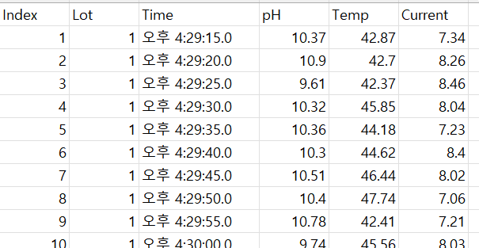
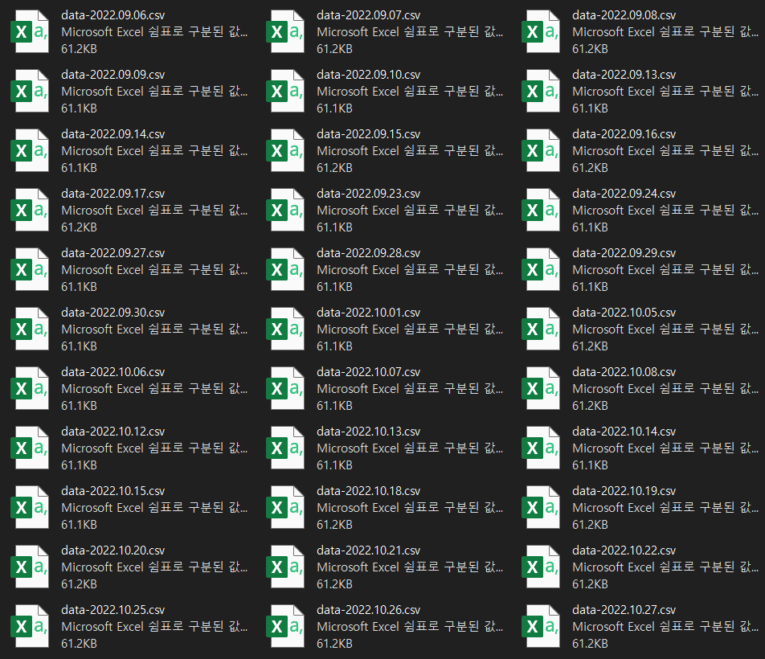
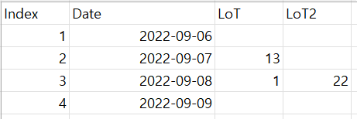

Ⅱ.
데이터 탐색
데이터 설명
공정 데이터 소개
데이터 수집 방법
수집장비 : 전해탈지 설비 내 PLC(programmable logic controller) Data
수집 기간 : 2022년 09월 06일 ~ 2022년 10월 27일 / 수집 주기 : 5 sec
데이터 형태 (csv 파일)
자동 수집 데이터 : Lot번호(1~22), 시간, 공정 데이터(pH, 온도, 전류)
Error List : 날짜 별 에러 발생 Lot 번호 기입

Slide 6
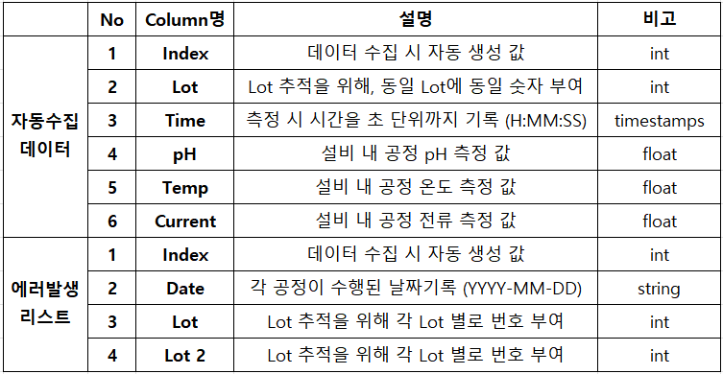
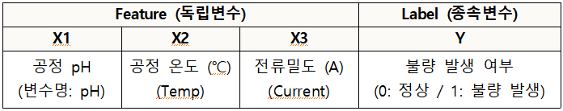
Ⅱ.
데이터 탐색
데이터 설명
데이터 상세
분석 데이터

Slide 7
Ⅲ.
데이터 분석 수행
데이터 불러오기 및 통합

Slide 8
Ⅲ.
데이터 분석 수행
데이터 전처리

Slide 9
Ⅲ.
데이터 분석 수행
데이터 분석 – 상관성 분석

Slide 10
Ⅲ.
데이터 분석 수행
분석모델 학습 – 머신러닝

Slide 11
Ⅲ.
데이터 분석 수행
분석 결과 – 머신러닝

Slide 12
Ⅲ.
데이터 분석 수행
분석모델 학습 – 딥러닝

Slide 13
Ⅲ.
데이터 분석 수행
분석 결과 – 딥러닝

Slide 14
Ⅳ.
결론 및 보완사항
결론

Slide 15
Ⅳ.
결론 및 보완사항
추후 보완 사항

Slide 16
Q&A
질의/응답
감사합니다.

